Slide 1
MOTIVOS DE INICIO DE DUPILUMAB EN UNA UNIDAD DE ASMA DE ALTA COMPLEJIDAD
M. Rubio Moreno (1), M. González Angulo (2), S. Jiménez Roche (1), B. Valencia Azcona (1), M. Pérez Morales (1), A. Padilla Galo (1)
(1) Servicio de Neumología. Hospital Costa del Sol. Marbella, (2) Centro de Salud Las Lagunas. Fuengirola.
RESULTADOS:
Se han incluido 14 pacientes con asma grave T2 en tratamiento con dupilumab, de los que 5 han completado al menos 6 meses de tratamiento y seguimiento. El 50% eran mujeres, con una mediana de edad de 61,5 años, edad de diagnóstico 12,5, IMC 27, FEV1 79%, FeNO 14, eosinófilos en sangre 285, IgE 422.
Las principales comorbilidades asociadas fueron: rinitis alérgica (100%), ansiedad-depresión (57%), poliposis nasal (29%), RGE (29%), dermatitis atópica (21,4%), fibromialgia (14%) y AOS (7%).
De ellos, solo un paciente era corticodependiente y el 93% había estado previamente en tratamiento con otro biológico.
Los principales motivos de inicio de dupilumab fueron: cambio de omalizumab a dupilumab (43%) por criterios de coste-eficiencia (pacientes tratados previamente con omalizumab a dosis de 450/2 semanas o 600/2 semanas), mal control (43%), control de patología asociada T2, como la dermatitis atópica (7%) y efectos secundarios a biológico previo (7%).
El 30% de los pacientes presentaron efectos adversos al tratamiento, motivo por el cuál tuvo que ser suspendido en un paciente.
INTRODUCCIÓN :
Dupilumab es un anticuerpo monoclonal recombinante de la IgG4 que inhibe la señalización de la IL4 e IL13. Aprobado en España para el asma grave T2 desde enero de 2022 y para otras comorbilidades asociadas a inflamación T2, como la dermatitis atópica desde 2020. Los objetivos del estudio son describir los principales motivos de inicio de dupilumab en una unidad de asma de alta complejidad, caracterizar el tipo de paciente incluido y valorar los cambios clínicos, funcionales y de inflamación a los 6 meses de tratamiento.
METODOLOGÍA:
Se han evaluado los motivos para inicio de dupilumab y las características clínicas del paciente como son: edad, sexo, IMC, comorbilidades, corticodependencia, ACT…, y características funcionales como: FEV1, FeNO, eosinófilos en sangre e IgE, de los pacientes con asma grave T2 en tratamiento con dupilumab, en situación de práctica clínica habitual.
Se ha realizado un análisis descriptivo utilizando medidas de posición (mediana y rango intercuartílico) para variables cuantitativas, y test de McNemar para las cualitativas. Se estableció el nivel de significación estadística en p < 0,05. Se utilizó el software SPSSv28.

Slide 2
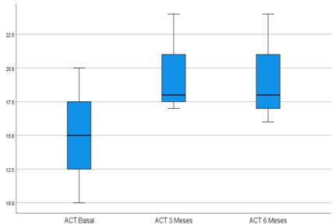
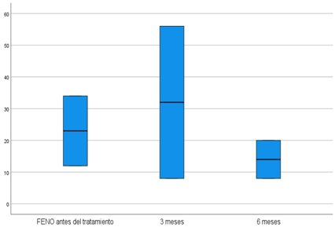
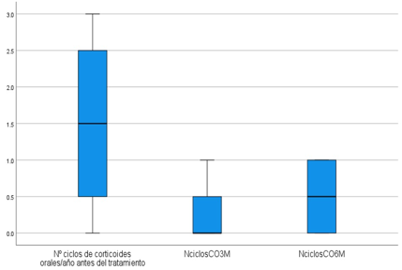
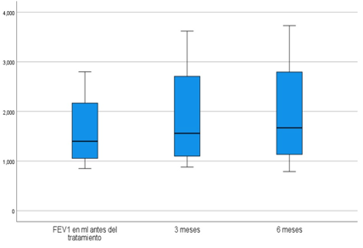
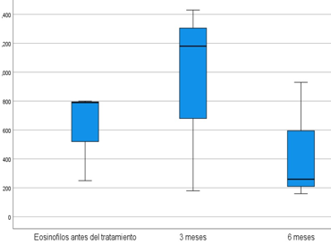
MOTIVOS DE INICIO DE DUPILUMAB EN UNA UNIDAD DE ASMA DE ALTA COMPLEJIDAD
Variables | Basal | A los 6 meses | P
ACT | 15 (10) | 18 (16) | NS
Nº asistencia a Urgencias el año previo | 0 (0) | 0 (1) | NS
Corticodependientes N (%) | 1 (20%) | 0 (0%) | NS
Ciclos de OCS el año previo | 1 (2,5%) | 0 (1) | NS
Eosinófilos en sangre | 520 (667) | 210 (610) | NS
FEV1 ml | 1540 (1695) | 1860 (2575) | NS
FEV1 % | 75 (34%) | 87 (46) | NS
FEV1/FVC | 67 (13) | 68 (15,5) | NS
FeNO | 17 (20,5) | 14 (15) | 0,068
Tabla 1: Cambios en control, agudizaciones, uso de OCS, función pulmonar y FeNO tras 6 meses de. Tratamiento con dupilumab (n=5)
CONCLUSIONES:
El tratamiento con dupilumab bajo condiciones estándar de práctica clínica mejora el control y la función pulmonar de pacientes con asma severo T2, reduciendo las exacerbaciones, el consumo de OCS y los niveles de FeNO.

